Slide 1



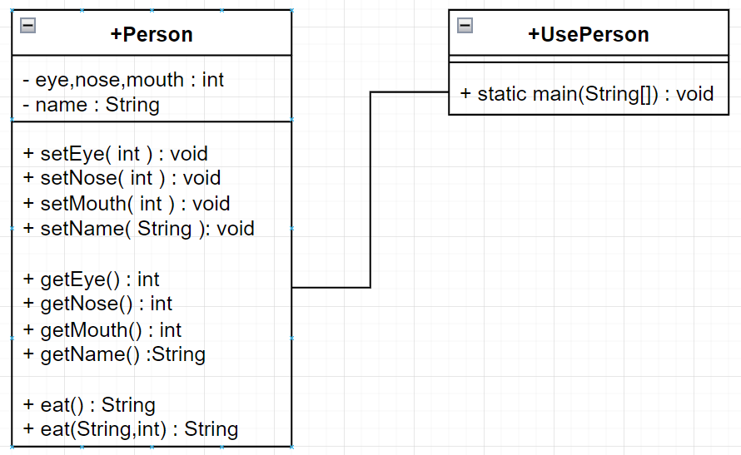
1.대상선정
2.추상화
3.클래스작성
4.객체생성
5.사용
사람 명사적
눈,코,입,귀,목,눈썹,목,몸,팔,다리,손가락,,,,,,
동사적
먹는일, 자는일, 공부하는 일, 걷는 일, ,,,,,
public class Person{
.
}
public class UsePerson{
객체생성
객체가 제공하는 기능을 사용.
}
집에서 밥먹기
밖에서 사먹기
Method Overloading
eat이라는 이름의 method를 다르게 사용.

Slide 2
*Polymorphism
-객체 다형성, method 다형성 두가지를 제공.
*method overload( method overloading)
- 하나의 클래스 안에서 같은 이름의 method를 여러 개 정의하는 것.
- java는 클래스 안에서 같은 이름의 method를 하나만 정의할 수 있다.
- 장점 ) 편의성
- 규칙 ) – 어떤 method를 호출 하는 가?를 알 수 있도록 만들어야 한다.
접근지정자는 달라도 된다. 반환형 달라도 된다.
method명은 같고,매개변수는 반드시 달라야 한다.
public void test(){ }
public void test(int i){ }
public void test(long l ) { }
public void test( int paramA, int paramB ){ }
public void test( int i, int j ){ }
Overload (Overloading), Override (Overriding)
test(10,20);
error

Slide 3



1.대상선정
2.추상화
3.클래스작성
4.객체생성
5.사용
클래스명 객체명=new 생성자();
*Constructor( 생성자 )
- 객체가 생성될 때 기본적으로 가지고 있어야 할 값 또는 실행될 코드를
설정하는 method 일종.
- 직접 호출이 되지 않는다. ( new에 의해서만 호출된다. )
- 상속이 되지 않는다.
- 클래스의 이름과 동일하게 만들어지며, 반환형이 없다.
- this나 super로 생성자를 호출 할 수 있다.
- 생성자는 Overload가 가능. ( 객체생성을 다양하게 할 수 있다. )
- 개발자가 생성자를 하나도 정의하지 않으면 compiler가 매개변수 없는 기본 생성자를
생성해준다. 개발자가 생성자를 정의하면 compiler는 기본생성자를 생성하지 않는다.
작성법)
접근지정자 클래스명( 매개변수,,,, ){
}
public - 클래스 외부에서 객체 생성 가능
protected – 같은 패키지의 다른 클래스에서 객체생성 가능.
패키지가 다르면 자식 클래스만 객체생성 가능.
default - 같은 패키지의 다른 클래스에서 객체생성 가능.
패키지가 다르다면 객체생성 불가능
private – 클래스안에서만 객체생성 가능. ( singleton pattern으로 객체를 생성 )

Slide 4
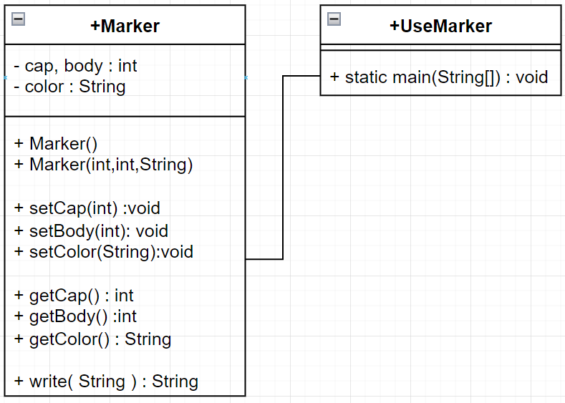
class Test{
}
class Test{
Test(){
}
}
컴파일을 수행하면
클래스의 접근지정자와
동일한 접근 지정자를 가진
생성자가 만들어지는데
Default Constructor
public class Test{
}
public class Test{
public Test(){
}
}
객체가 생성되면
입력된 값으로
뚜껑,몸체,색을 가지는
마카펜 객체를
생성하는 일.
객체가 생성되면
뚜껑1,
몸체1,
검은색인 값으로
마카펜 객체를
생성하는 일.
//생성
Marker m=new Marker(); // 뚜1,몸1,검
m.write(“쓴다”);
//뚜껑을 잃어버림
m.setCap(0);// 뚜0, 몸1,검

Slide 5
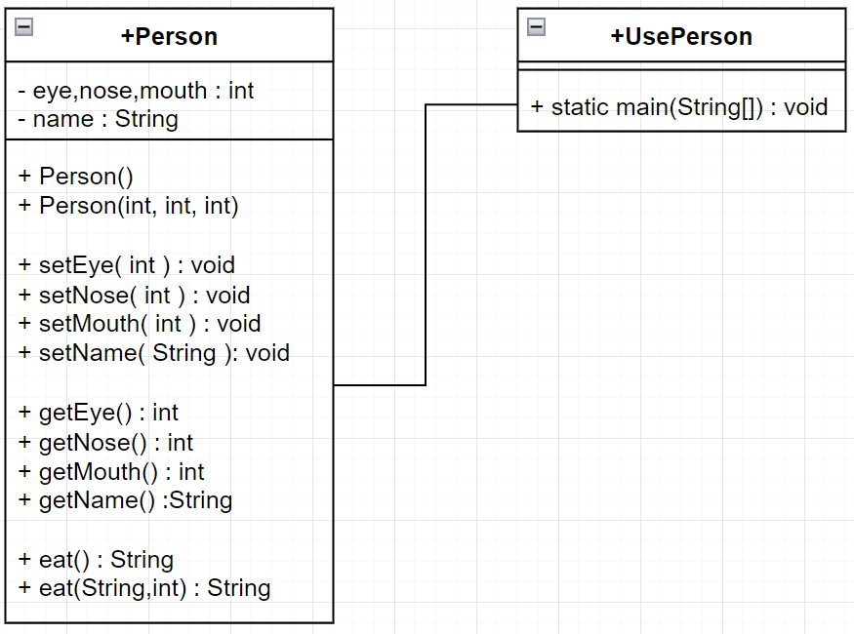
기본생성자
눈 2,코 1, 입 1개인
사람 객체를
생성할 때 사용
생성자의 Overload
눈 2,코 1, 입 1개가 아닌
사람 객체를
생성할 때 사용

